Slide 1

The Milos Cup Smooth
Presentación Trimestre III
LAS MEJORES TAZAS DEL SODUESTE

Slide 2
Introducción
Objetivos Especificos
Requisitos Funcionales
Requisitos NO funcionales
Indice
Diagrama de clases
Modelo entidad relacion
Base de datos Sentencia DLL
Sentencia DML

Slide 3
The Milos Cup Smooth
Introducción The Milos Cup Smooth
Con el fin de buscar una alternativa remota e interactiva, darle la potestad al cliente de realizar la personalización de la taza de forma mas fácil y definida. Teniendo la posibilidad de previsualizar su pedido de las tazas personalizadas con el fin de tener constancia de que va a recibir y estar de acuerdo.

Slide 4
Objetivos Específicos
Analizar la información recopilada de los procesos para poder determinar los requerimientos y escoger el que mas beneficio traiga
Identificar los requerimientos del producto a desarrollar.
Escoger la necesidad que nosotros podemos cubrir
Determinar el diseño del aplicativo web a quien va dirigido el aplicativo y de que forma lo tiene que utilizar
Definir las partes del aplicativo web (estructura, diseño y procesos)
Construir el aplicativo de acuerdo en que plataforma va a funcionar

Slide 5
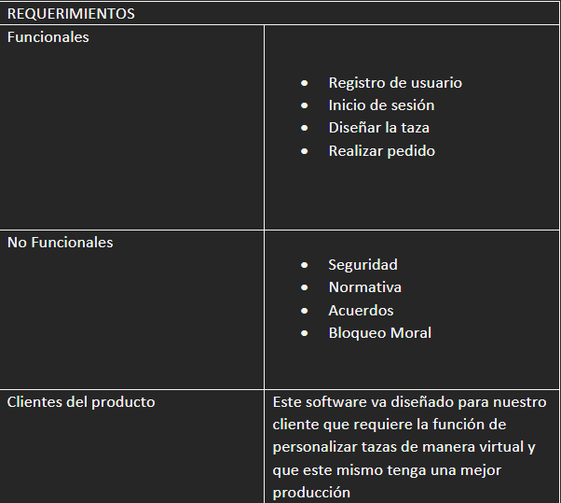

Slide 6
Requisitos funcionales
y
No funcionales

Slide 7
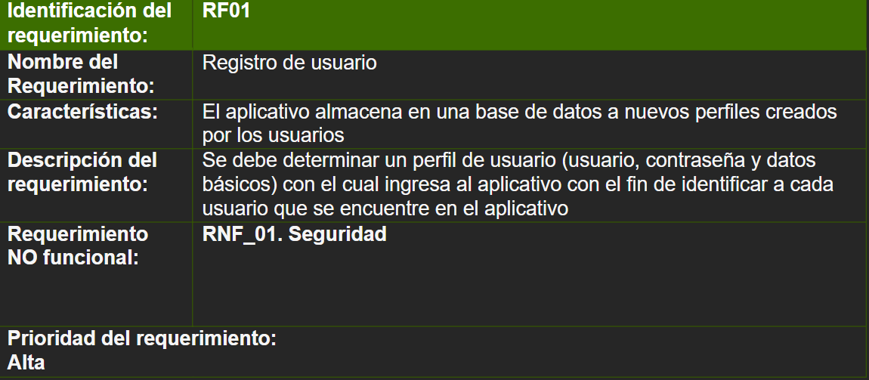

Slide 8
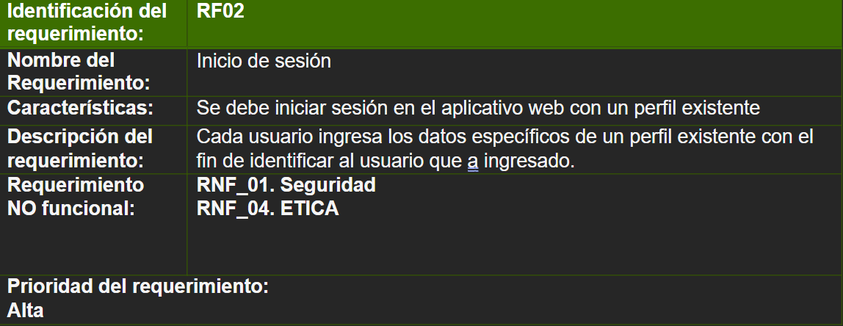

Slide 9
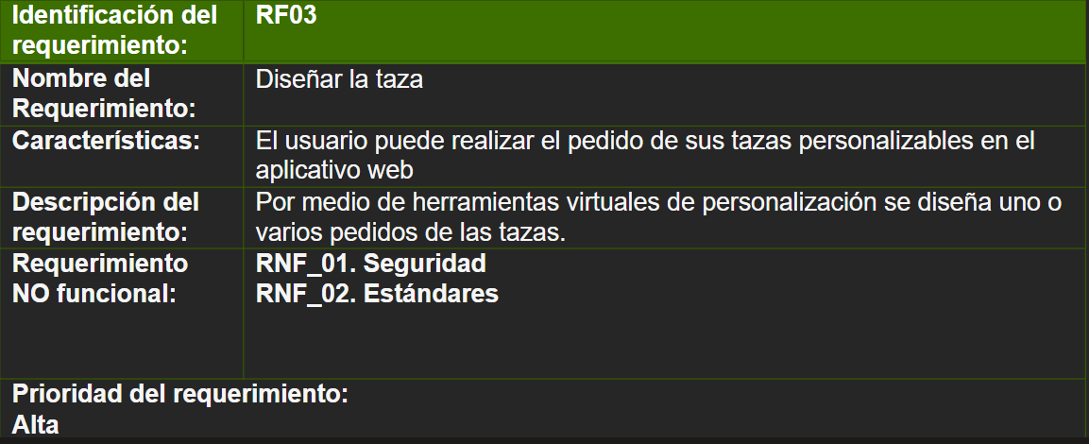

Slide 10
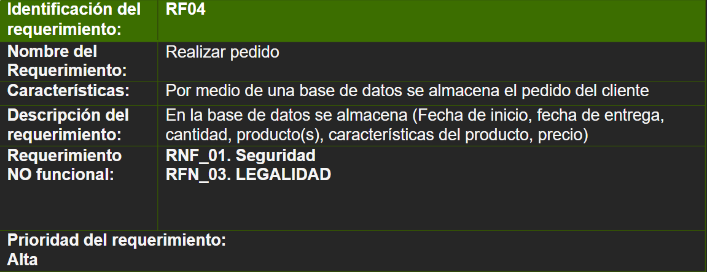

Slide 11
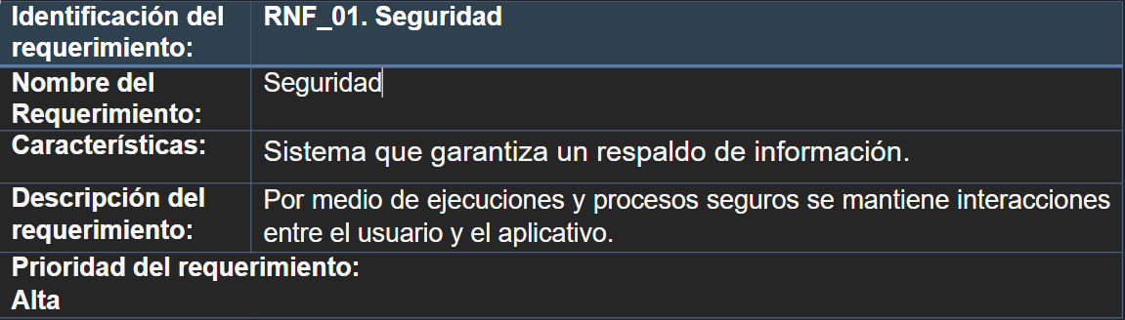

Slide 12
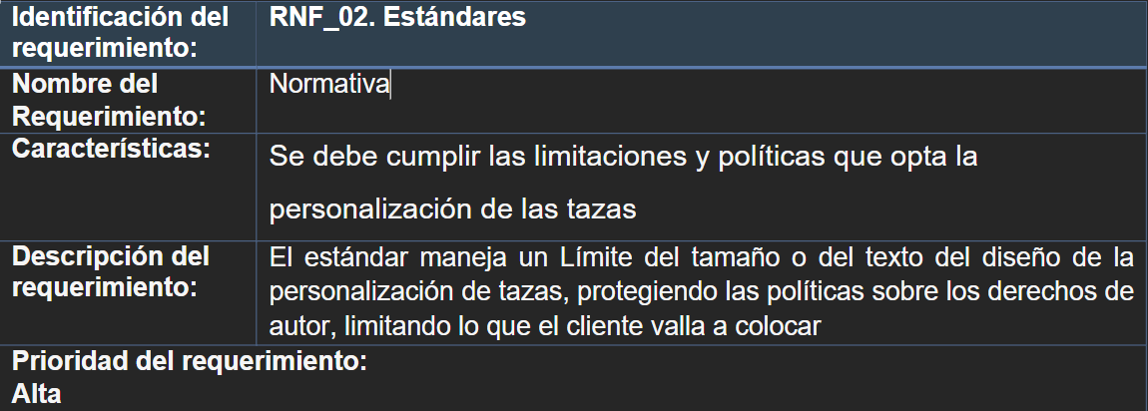

Slide 13
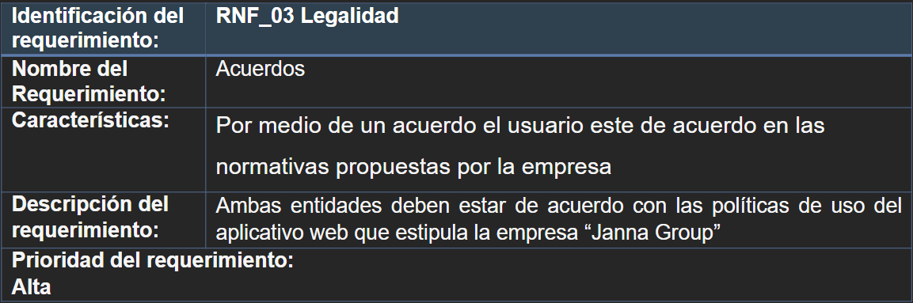

Slide 14
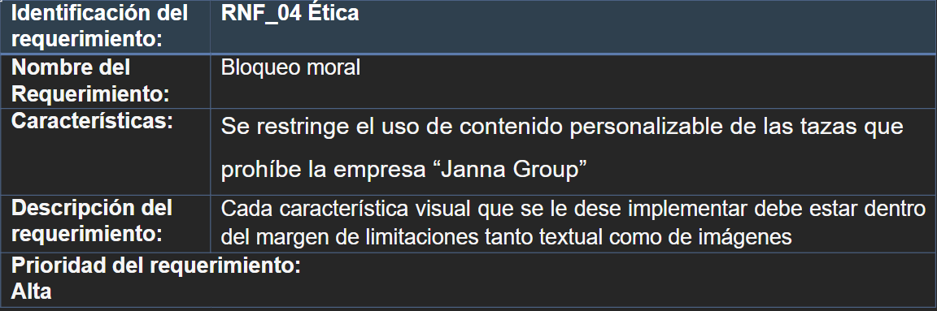

Slide 15
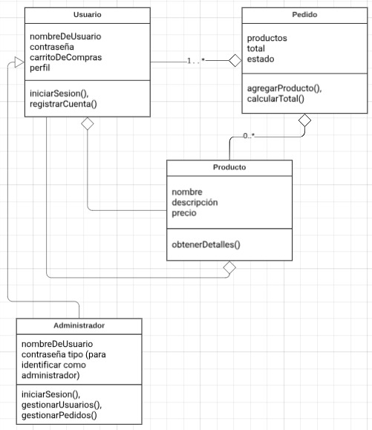
Volver a la página de la agenda
Diagrama de clases

Slide 16
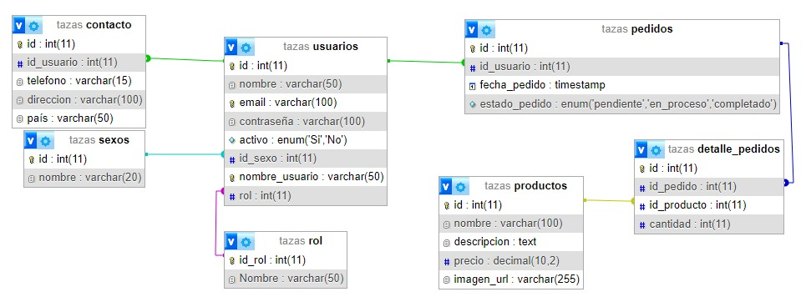
Modelo entidad relacion

Slide 17
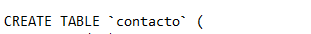
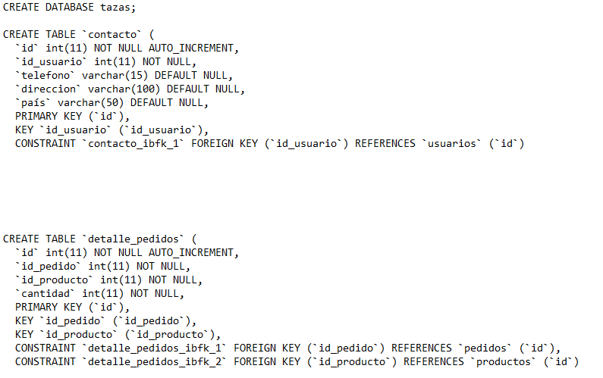
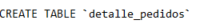
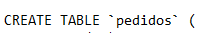
Base de datos Sentencia DLL
Volver a la página de la agenda

Slide 18
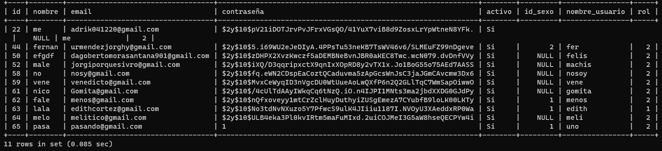
Sentencia DML
Iniciar_Sesion.php
Se realiza una consulta para verificar la Veracidad del usuario si esta o no activo.

Slide 19
Registrarse.php
Volver a la página de la agenda
Se realiza una consulta con el fin de traer la id del usuario de acuerdo a su nombre de usuario.
Se realiza un inserción de datos de acuerdo a los datos suministrados por el usuario.

Slide 20
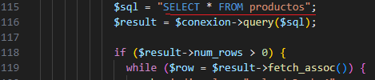
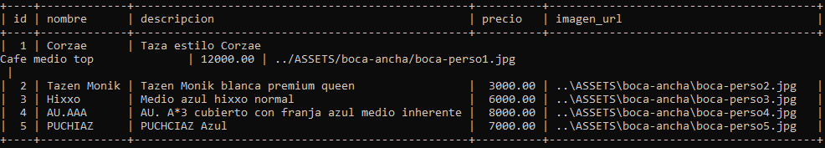
index.php
Se traen todos los productos para despues mostrarlos en la pagina con sus datos propios

Slide 21
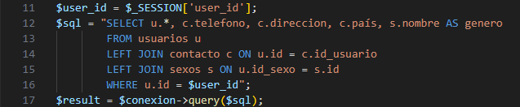
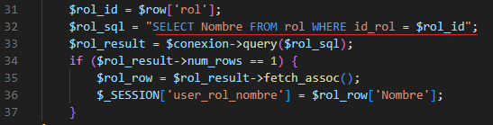
Perfil.php
Se traen los datos del usuario en cuestión de las tablas:
usuarios
contacto
y para identificar el nombre del Genero también se solicita a
sexos
Trae el nombre del rol del usuario con en fin de identificar su rol

Slide 22
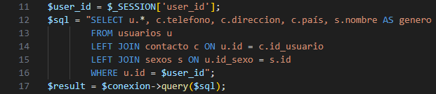
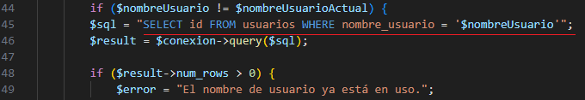
Cambiar_Info.php
Se traen los datos del usuario en cuestión de las tablas:
usuarios
contacto
y para identificar el nombre del Genero también se solicita a
sexos.
Verifica la existencia del nombre de usuario en la base de datos para que no se puedan intraducir duplicas.

Slide 23
Volver a la página de la agenda
Cambiar_Info.php
Se traen los datos del usuario en cuestión de las tablas:
usuarios
contacto
y para identificar el nombre del Genero también se solicita a
sexos.
La consulta se realiza con el fin de determinar si el “nombre_usuario” ya existe y realiza mas logica para que no se pueda repetir.

Slide 24
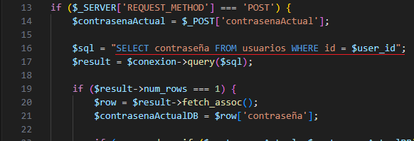
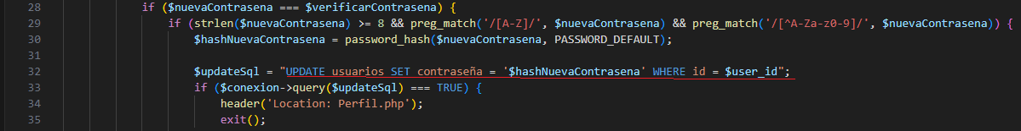
The Milos Cup Smooth
Cambiar_Contra.php
Trae la contraseña actual del usuario para verificar que la ingresada en el formulario coincide.
Verifica los requisitos para actualizar y Actualiza la contraseña del usuario encriptandola de paso.

Slide 25
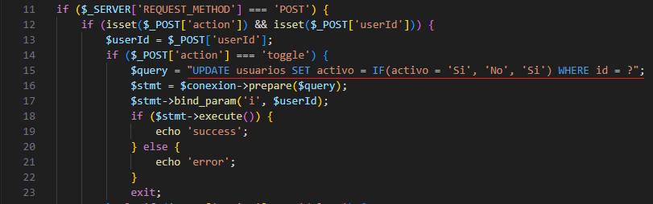
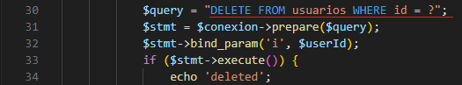
The Milos Cup Smooth
admin.php
Actualiza el “activo” de la table “usuarios” dependiendo si es Si, No y luego otra vez a Si para variar entre esos dos estados PERO lo actualiza dependiendo al usuario en cuestion identificado con su “id”
Intenta eliminar al usuario dependiendo su id de la tabla usuarios

Slide 26
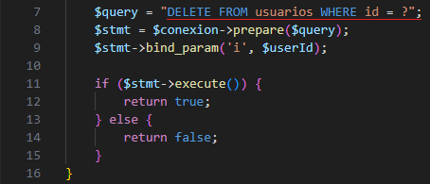
The Milos Cup Smooth
eliminar_usuario.php
Intenta eliminar al usuario dependiendo su id de la tabla usuarios “Es como un soporte”

Slide 27

Encriptación de la contraseña
esta línea de código encripta la contraseña proporcionada y la convierte en un hash seguro que se puede almacenar de manera segura en la base de datos para su posterior verificación durante el proceso de inicio de sesión.
En Cambiar_Contra.php
En esta línea se almacena la nueva contraseña encriptándola para luego cambiarla en la base de datos correspondiente al usuario que hizo la acción.

